Slide 1

SERVICIO DE
PROTECCIÓN FEDERAL
“Seguridad, vigilancia y protección a los bienes de la nación”

Slide 2
¿Qué es el Servicio de Protección Federal?
El Servicio de Protección Federal es un órgano administrativo desconcentrado de la Secretaría de Gobernación, adscrito al Comisionado Nacional de Seguridad, que tiene a su cargo la prestación de servicios de protección, custodia, vigilancia y seguridad de personas, bienes e instalaciones a las dependencias y entidades de la Administración Pública Federal, así como a los órganos de carácter federal de los Poderes Legislativo y Judicial, organismos constitucionalmente autónomos y demás instituciones públicas que así lo soliciten.
También podrá participar en la ejecución de las acciones para el resguardo de instalaciones estratégicas y prestar servicios a personas físicas o morales cuando se requiera preservar la seguridad de bienes nacionales, de actividades concesionadas o permisionadas por el Estado, u otras que por su condición, relevancia o trascendencia de sus actividades, contribuyan al desarrollo nacional, así como a representaciones de gobiernos extranjeros en territorio nacional.

Slide 3
¿Qué es el Servicio de Protección Federal?
También, el Servicio de Protección Federal podrá diseñar e implementar sistemas de seguridad en materia de Análisis de Riesgo, Capacitación y Certificación de personas, Asesoría y Consultoría en selección de personal, así como en la Administración de Tecnología para la seguridad.
El Servicio de Protección Federal, como una institución de seguridad pública, tiene como función inherente a sus actividades, salvaguardar la integridad y derechos de las personas, prevenir la comisión de delitos y preservar las libertades, el orden y la paz públicos, en el ámbito de su competencia.

Slide 4

Misión
Asegurar la protección, custodia, vigilancia y seguridad de personas, bienes, valores e inmuebles federales, instalaciones estratégicas y empresas.
Visión
Ser el referente en el diseño e instrumentación de los sistemas de seguridad física en inmuebles gubernamentales, instalaciones estratégicas, empresas y protección a personas.

Slide 5
¿Qué servicios presta?
Sistemas de Seguridad en materia de:
    Análisis de Riesgos
  Capacitación y Certificación
    Asesoría y Consultoría
  Administración de Tecnología
  Protección
  Custodia
  Vigilancia
  Seguridad de Personas
  Seguridad de Bienes
  Seguridad de Instalaciones
  Reguardo de Instalaciones Estratégicas

Slide 6
Trámites para solicitar los servicios
1
PROTECCIÓN, CUSTODIA, VIGILANCIA Y SEGURIDAD DE PERSONAS, BIENES E INSTALACIONES.
Personas físicas o morales
Representaciones de gobiernos extranjeros
¿Quién?
¿En qué casos?
Cuando soliciten los servicios de la Institución y cubran con los requisitos señalados en el art. 3 RSPF*
*Cuando se requiera preservar la seguridad de bienes nacionales, de actividades concesionadas o permisionadas por el Estado, u otras que por su relevancia y transcendencia contribuyan al desarrollo nacional.

Slide 7
Medio de presentación del trámite
EN CASO DE PERSONAS FÍSICAS Y MORALES:
Solicitud escrita dirigida al Comisionado que contendrá los siguientes requisitos:
  Nombre o denominación y domicilio del solicitante;
  En su caso, nombre del representante legal y documento que acredite su personalidad;
  Clave del Registro Federal de Contribuyentes del solicitante;
  Justificación de que se encuentra en alguno de los supuestos a que se refiere el párrafo segundo del artículo 3 del Reglamento del Servicio de Protección Federal;
  La modalidad de los servicios que solicita y el lugar donde solicita sean prestados, así como los hechos y razones que motiven su solicitud;
  Lugar y fecha de emisión del escrito correspondiente, y
  Firma autógrafa del solicitante.
EN CASO DE REPRESENTACIONES DE GOBIERNOS EXTRANJEROS:
Solicitud escrita dirigida al Comisionado presentada por el representante competente en el que se indique que el objeto de la estancia se encuentra vinculado con actividades diplomáticas, cumpliendo además, con los siguientes requisitos de:
  Nombre o denominación y domicilio del solicitante;
  En su caso, nombre del representante legal y documento que acredite su personalidad;
  La modalidad de los servicios que solicita y el lugar donde solicita sean prestados, así como los hechos y razones que motiven su solicitud;
  Lugar y fecha de emisión del escrito correspondiente, y
  Firma autógrafa del solicitante.
Registro Federal del Trámites y Servicios de COFEMER:
http://www.gob.mx/cntse-rfts/tramite/ficha/55d4be398217e6e498000807

Slide 8
2
Análisis de riesgo a Órganos del Estado y a Unidades del Sector Privado
¿Quién?
Personas físicas o morales cuyas actividades tengan relevancia y trascendencia para el desarrollo nacional.
Cuando los que soliciten perciban la existencia de posibles amenazas y eventos que puedan poner en riesgo la seguridad de las instalaciones y de las personas que las ocupan.
¿En qué casos?

Slide 9
Medio de presentación del trámite
EN CASO DE PERSONAS FÍSICAS Y MORALES
Solicitud escrita dirigida al Comisionado que contendrá los siguientes requisitos:
  Nombre, razón social o denominación y domicilio del solicitante;
  En su caso, nombre del representante legal y documento que acredite su personalidad;
  Clave del Registro Federal de Contribuyentes del solicitante;
  Clave Única del Registro de Población;
  Justificación de que se encuentra en alguno de los supuestos a que se refieren los párrafos primero y segundo del artículo 3 del Reglamento del Servicio de Protección Federal;
  Expresar claramente que se solicita el Análisis de Riesgo y, en su caso, los hechos y razones que motiven su solicitud;
  Lugar y fecha de emisión del escrito correspondiente, y
  Firma autógrafa del solicitante.
DOCUMENTOS REQUERIDOS
  Los documentos que acrediten la personalidad o en su caso, el número asignado del Registro Único de Personas Acreditadas.

Slide 10
Plazo
60 días hábiles.
Plazo de
prevención
5 días hábiles.
Criterios de
resolución
del trámite
El trámite no tiene criterios preestablecidos, toda vez que la emisión del Análisis de Riesgo, deriva del estudio de campo que se realice.
No se omite mencionar que si bien la autoridad cuenta con un plazo máximo de 60 días hábiles para la emisión del Análisis de Riesgo, se prevé que dicho análisis sea emitido en un término de 10 días hábiles.
Información
Adicional
Aviso por el que se establecen las tarifas autorizadas para el ejercicio fiscal 2016, para el pago de servicios de protección, custodia, vigilancia y seguridad de personas, bienes e instalaciones que proporciona el SPF de la SEGOB. Fecha D.O.F. 09/ junio /2016.
Monto
Registro Federal del Trámites y Servicios de COFEMER:
http://www.gob.mx/cntse-rfts/tramite/ficha/55d2665c8217e6c612000de2

Slide 11
Contacto
Nombre del responsable:
Comisionado del Servicio de Protección Federal
Alfonso Ramón Bagur
alfonso.ramon@cns.gob.mx
Dirección y teléfonos:
Avenida Miguel Ángel de Quevedo, número 915, Col. El Rosedal, Delegación Coyoacán, Ciudad de México, C.P. 04330
Teléfono 54846700 ext. 68018
Horarios de atención al público:
De 9:00 a 15:00 horas, de lunes a viernes.

Slide 12
Clientes actuales
SECTOR PÚBLICO
Dependencias | Entidades y Organismos
Secretaría de Energía (SENER) Secretaría de Gobernación (SEGOB) Secretaría de Hacienda y Crédito Público (SHCP) Secretaría de Relaciones Exteriores (SRE) Secretaría de Turismo (SECTUR) | Administración Federal de Servicios Educativos en el Distrito Federal (AFSEDF) Caminos y Puentes Federales de Ingresos y Servicios Conexos (CAPUFE) Comisión Nacional de Hidrocarburos (CNH) Comisión Reguladora de Energía (CRE) Consejo de la Judicatura Federal (CJF) Grupo Aeroportuario de la Ciudad de México (GACM) Instituto Mexicano de la Propiedad Industrial (IMPI) Instituto Nacional de Investigaciones Nucleares (ININ) Oficina de la Presidencia de la República (PRESIDENCIA) Órgano Administrativo Desconcentrado Prevención y Readaptación Social (OADPRS) Servicio de Administración y Enajenación de Bienes (SAE) Servicio Nacional de Sanidad, Inocuidad y Calidad Agroalimentaria (SENASICA) Telecomunicaciones de México (TELECOMM) Tribunal Electoral del Poder Judicial de la Federación (TEPJF) Tribunal Superior Agrario (TSA)

Slide 13
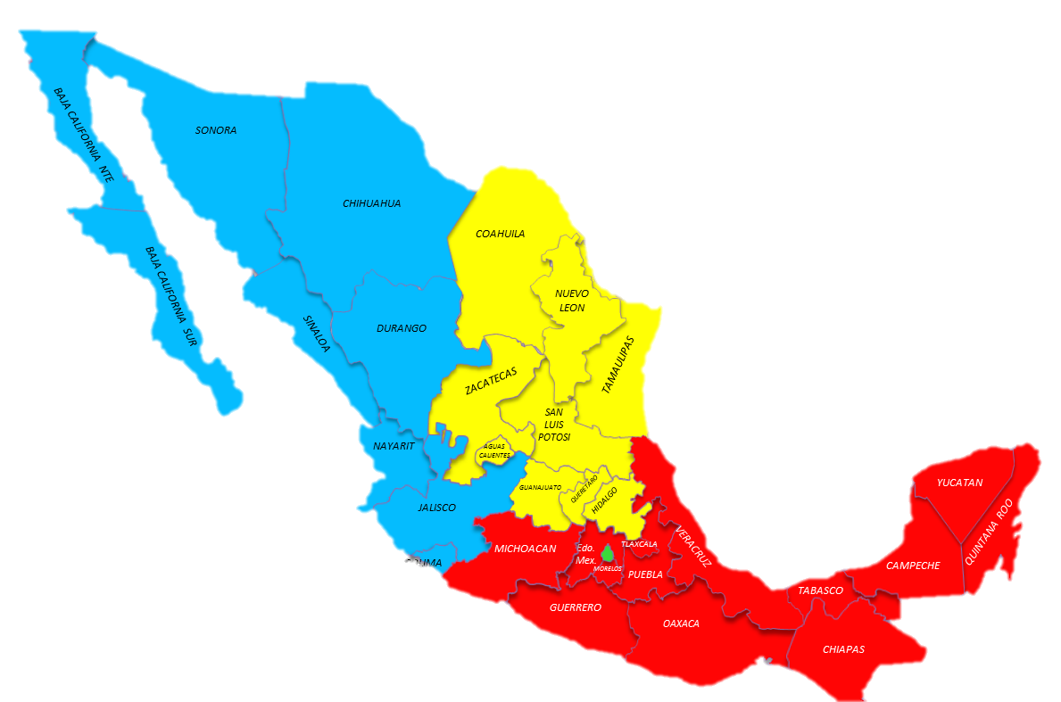
Despliegue de Integrantes
REGIONES DE DESPLIEGUE OPERATIVO | PERSONAL DESPLEGADO EN SERVICIOS
NORTE | 331
NOROESTE PACÍFICO | 667
SUR | 783
CENTRO | 1196
ESCOLTAS | 315
TOTAL | 3292
* Fuente: Dirección de Planes, Programas y Gestión de la Operación a 08/06/2016.

Slide 14

Tarifas
Tarifas autorizadas por la Secretaría de Hacienda y Crédito Público por el pago de servicios de protección, custodia, vigilancia y seguridad de bienes, instalaciones y personas, así como por el servicio de análisis de riesgo, a órganos del Estado y a unidades del sector privado.
Las tarifas autorizadas por la SHCP para el pago de los servicios, fueron publicadas en el Diario Oficial de la Federación 09 de junio 2016, las cuales se estimarán conforme a la siguiente fórmula:
Donde:
T_{i} Es el costo diario por elemento, compuesto por:
CF_{i} = Cuota fija diaria por elemento según su grado y tipo de servicio prestado.
D_{j} = Cuota variable diaria, dependiendo del lugar de operación del elemento.
Ra_{k} = Factor de riesgo, en atención a la actividad que se realice en las instalaciones que serán custodiadas.
RM_{l} = Factor de riesgo, depende del ambiente de violencia en el municipio donde será desplegado el elemento.
Consultar factores:
http://www.dof.gob.mx/nota_detalle.php?codigo=5436729&fecha=11/05/2016

